Slide 1




Pr. Justine DIFFO TCHUNKAM
Maitre de Conférences des Universités
www.doingbusinessinafrica.com
Douala, Castel Hall, le 18 septembre 2018

Slide 2
25e Anniversaire de l’OHADA au Cameroun sous le Label
DOING BUSINESS IN AFRICA
Analyse des performances du Cameroun sur les dix dernières années (2008-2017)
Que pouvons nous faire, ENSEMBLE, pour améliorer le climat des affaires au Cameroun ?
« Il nous faudra améliorer l’environnement des affaires, en assurant aux acteurs économiques une sécurité juridique convenable, un traitement fiscal équitable et de meilleures garanties pour les investissements. L’établissement d’un climat de confiance entre l’Etat et le secteur privé, qui pourrait donner naissance à un véritable partenariat, serait une donnée essentielle à la croissance »
Extrait de l’adresse du Chef de l’Etat, Son Excellence Monsieur Paul BIYA, à la Nation le 31 décembre 2006
Douala, Castel Hall, 18 septembre 2018

Slide 3
PLAN DE PRESENTATION DE L’EXPOSE
1- 3 temps forts marquent la construction du Label DOING BUSINESS IN AFRICA .4
2- Social Business Model de l’OAPA .15
3- Info Stratégie sur www.doingbusinessinafrica.net .17
4- Opportunité de collaboration au DBA 2020

Slide 4
3 TEMPS FORTS DU DOING BUSINESS IN AFRICA
TEMPS 1 : CONSTATS DU POSITIONNEMENT DU CAMEROUN
ENTRE 2008 ET 2017 ET ANALYSE DU CLASSEMENT DB DU CAMEROUN PAR RAPPORT AUX PAYS DE RÉFÉRENCE RETENUS PAR L’ÉTUDE
TEMPS 2 : ÉTUDE DOING BUSINESS IN AFRICA 2018 ET PROPOSITION DU RÉFÉRENTIEL AFRICAIN DE LA PRATIQUE DES AFFAIRES
TEMPS 3 : MISE EN PLACE D’UNE STRATÉGIE INCLUSIVE ET PARTICIPATIVE D’AMELIORATION DE LA PERFORMANCE ET DE LA COMPETITITE DES ENTREPRISES

Slide 5
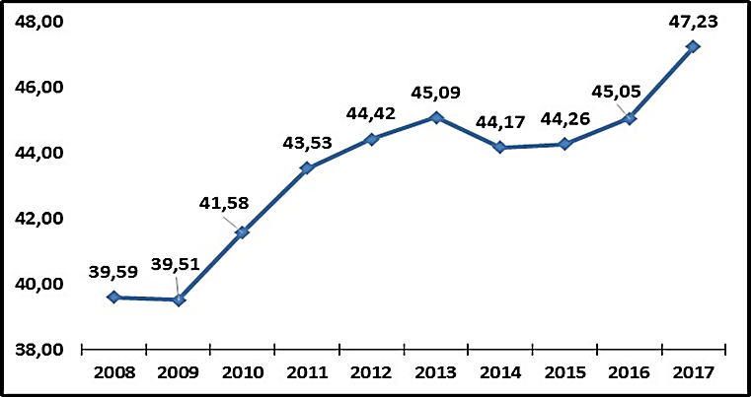
TEMPS 1 : LES CONSTATS
Constat 1 - Le Cameroun a progressé dans le classement Doing Business entre 2008 et 2017, passant de 39.59 points à 47.23 points.
Graphique 1. Evolution de l’indicateur sur le climat des affaires au Cameroun
Le score Doing Business 2017 du Cameroun est de 47,23
Le défi à relever est de le faire passer à 71,32 en 2020
Source : Rapport Doing Business de la Banque mondiale (2018)

Slide 6
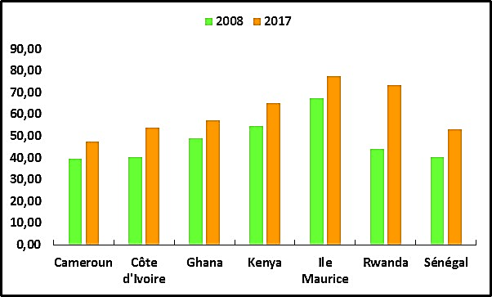
TEMPS 1 : LES CONSTATS
Constat 2 – L’évolution du classement du Cameroun n’a pas été aussi rapide que celle des pays africains de comparaison (Graph. 2); ceux-ci ayant mis en œuvre des réformes plus ciblées qui ont été prises en compte par le classement Doing Business. Il s’agit pour les pays francophones, du Rwanda, de la Côte d’Ivoire et du Sénégal ; et pour les pays d’expression anglaise, du Kenya et du Ghana.
Graphique 1. Evolution de l’indicateur sur le climat des affaires au Cameroun
Le rang du Cameroun en 2018 est 163e sur 190 pays
Le défi : passer au 55e rang mondial d’ici à 2020
Source : Rapport Doing Business de la Banque mondiale (2018) et nos calculs

Slide 7
UNE APPROCHE INCLUSIVE ET ENDOGÈNE D’ACCOMPAGNEMENT DE LA DYNAMIQUE DES AFFAIRES
TEMPS 2 : L’ETUDE
DOING BUSINESS NE COUVRE PAS DE NOMBREUX DOMAINES IMPORTANTS DE L’ENVIRONNEMENT DES AFFAIRES – CERTAINES DOMAINES IMPORTANTS DE REFORMES NE SONT PAS TRAITÉS
COLLECTE DES DONNEES AUPRES DES ACTEURS DE LA CHAINE DES AFFAIRES
IDENTIFICATION DE NOUVEAUX DOMAINES ISSUS DE LA DYNAMIQUE DES AFFAIRES ASSORTIS DE PROPOSITIONS D’ACTIONS STRATEGIQUES SUSCEPTIBLES DE SOUTENIR DES REFORMES STRUCTURELLES
MISE EN PLACE D’UN SYSTÈME D’INFORMATION ET DE COMMUNICATION SOCIALE DES REFORMES

Slide 8
TEMPS 2 : L’ETUDE
DOING BUSINESS
DOING BUSINESS IN AFRICA
FINANCEMENT DES INVESTISSEMENTS
Développement financier
CREATION D’ENTREPRISE
OBTENTION DU PERMIS DE CONSTRUIRE
RACCORDEMENT A L’ELECTRICITE
TRANSFERT DE PROPRIETE
OBTENTION DE PRETS
PROTECTION DES INVESTISSEURS MINORITAIRES
PAIEMENT DES IMPOTS ET TAXES
COMMERCE TRANSFRONTALIER
EXECUTION DES CONTRATS
REGLEMENT DE L’INSOLVABILITE
REGULATION DES MARCHES PUBLICS
EFFICACITE BUDGETAIRE
Développement structurel et environnemental
ETAT
ADMINISTRATIONS PUBLIQUES
ENTREPRISES
ORGANISATIONS SOCIALES
START-UPS
INCLUSION ECONOMIQUE
RESPONSABILITE SOCIETALE DES ENTREPRISES
PROPRIETE INTELLECTUELLE
Développement social
REGLEMENTATION DES AFFAIRES
PRATIQUES INSTITUTIONNELLE ET ECONOMIQUE DES AFFAIRES

Slide 9
TEMPS 2 : L’ETUDE
VALIDATION D’UN RÉFÉRENTIEL INCLUSIF ET CONSENSUEL
IL REPOSERAIT SUR :
VALIDATION DES SIX (6) NOUVEAUX DOMAINES DBA 2018 : Complémentaire DES 10 DOMAINES DB (SUSCEPTIBLES D’ÉVOLUER) POUR TENIR COMPTE DE NOTRE ENVIRONNEMENT SPECIFIQUE DES AFFAIRES (l’esprit des lois, de Montesquieu)
PROFILAGE DES RECOMMANDATIONS RATTACHÉES AUX DOMAINES DOING BUSINESS ET ADRESSEES A CHAQUE ACTEUR SPECIFIQUEMENT
L’ADOPTION DU PLAN D’ACTIONS STRATEGIQUE FONDÉ SUR L’INCLUSION DE TOUTES LES PARTIES ET LE CIBLAGE DES RECOMMANDATIONS SPÉCIFIQUES ISSUES DU TERRAIN, ET SUSCEPTIBLES D’ALIMENTER DES PLANS DE RÉFORMES (EFFICIENCE, SÉCURITÉ, COMPÉTITIVITÉ)

Slide 10
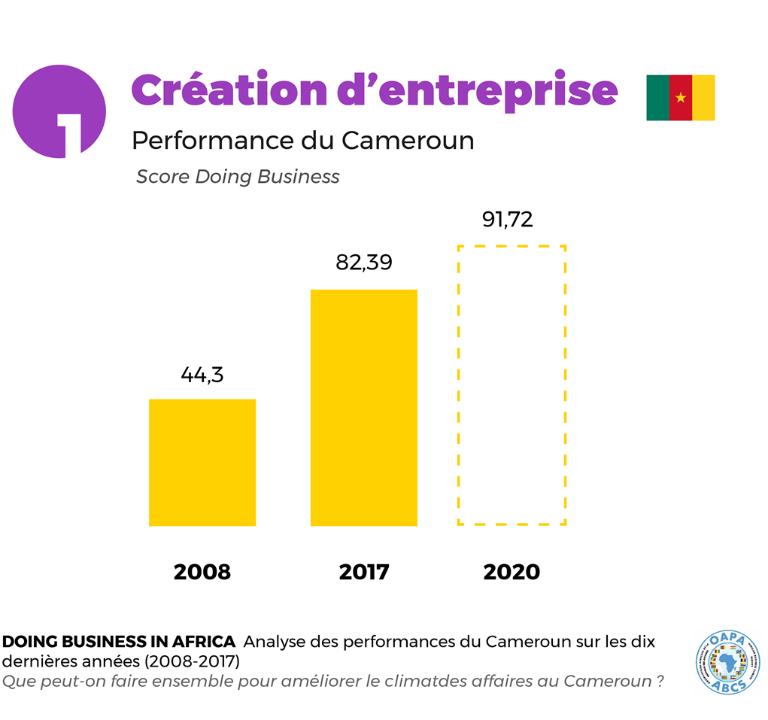
CREATION D’ENTREPRISE
Score du Cameroun : 82,39
Objectif Cible : 91,72
Pays de référence : COTE D’IVOIRE
Modèle de profilage des recommandations

Slide 11
Modèle de profilage des recommandations
Performances du pays | L’indicateur Création d’entreprise a évolué de 44,3 en 2008 à 82,39 en 2017 Le rang du Cameroun dans ce domaine est 122e sur 190 pays en 2017 La Côte d’Ivoire occupe le 44e rang en 2017
Défis à relever | Le nombre de procédures de création d’entreprise Le coût global de la création (en % du revenu par habitant) Le minimum de capital requis pour la création
Comment agir/Actions en cours de mise en œuvre | Se référer aux reformes et perspectives retenues par Doing Business depuis 2009 pour la Côte-d’Ivoire Intensifier la communication sociale sur les réformes mises en œuvre (Statut déclaratif de l’entrepreneur individuel du droit OHADA, Article 30-33 de l’AUDCG révisé en 2010 et introduisant le STATUT D’ENTREPRENANT…) Consécration de la société par actions simplifiées (Art. 159 AUDSC-GIE); possibilité pour les SA d’avoir un capital variable (Art. 664-669); Recours au notaire facultatif ; Croissance perceptible du nombre de création d’entreprises auprès des CFCE Centre de Développement de la PME (GICAM) ; Incubateurs d’entreprises (IPD) ; Observatoire Economique de la CCIMA Rationaliser les procédures pour les réduire de 6 à 4 Légaliser la publication des avis de constitution par le Guichet unique sur son site web Réduire le montant du capital minimum requis de 100 000 FCFA à 25 000 FCFA (Côte d’Ivoire)
Qui doit agir | Mise en perspective et en cohérence les 32 recommandations du CBF depuis 2010 L’ensemble des administrations et organismes en charge de la question : le CFCE ; le MINJUSTICE (informatisation du RCCM) ; le Guichet Unique ; l’APME ; l’OHADA ; le MINEPAT ; le MINPMEESA, le MINCOMMERCE, etc. La société civile et les organisations professionnelles (plaidoyer institutionnel et de lobbying)

Slide 12
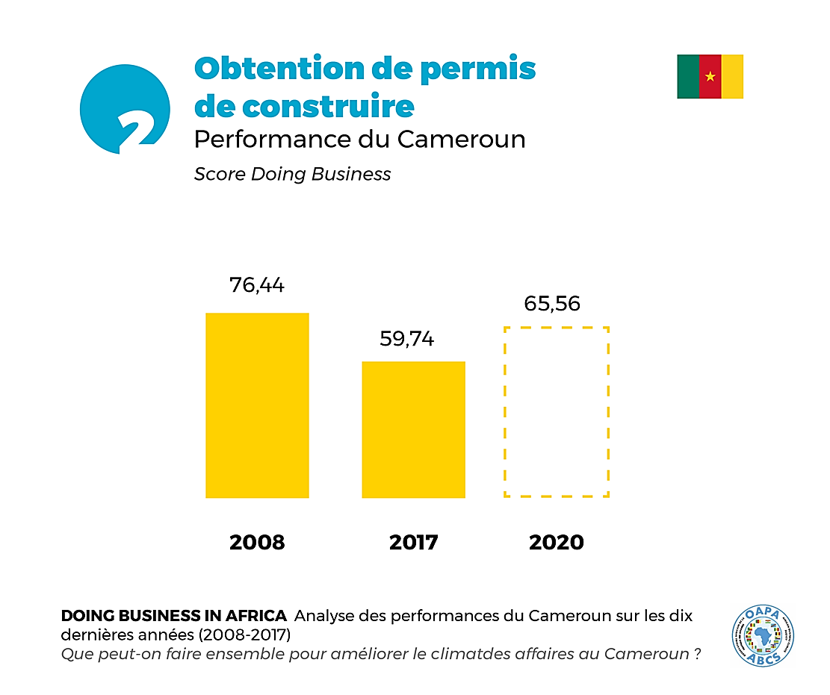
OBTENTION DE PERMIS DE CONSTRUIRE
Score du Cameroun : 59,74
Objectif Cible : 65,56
Pays de Référence : RWANDA
Modèle de profilage des recommandations

Slide 13
Modèle de profilage des recommandations
Performances du pays | L’indicateur Obtention du permis de construire est passé de 76,44 en 2008 à 59,74 en 2017 Le rang du Cameroun dans ce domaine est 140e sur 190 pays en 2017 Le Rwanda occupe le rang 112e en 2017 sur 190 pays
Défis à relever | Le nombre de procédures d’obtention de permis Le nombre de jours d’obtention de permis de construire Le coût de l’obtention du permis de construire (en % du revenu par habitant) Le contrôle de la qualité de construction
ACTIONS EN COURS | CUD : Informatisation des actes d’urbanisme ; expérience à généraliser au plan national pour mettre en exergue ce dispositif
Comment agir | Imposer de nouveaux délais (plus courts) pour la délivrance de divers permis Rendre opérationnelle la plateforme électronique de traitement et de suivi des permis de construire (Communauté Urbaine de Douala, Logiciel SAG…) Réduire les frais de permis de construire d’au moins 13,7 %. Et donc les faire passer de 15,3 % à 13,2 % de la valeur de la construction. Renforcer le contrôle de qualité pendant la construction en introduisant les inspections et améliorer l’indice de contrôle de la qualité de 13 actuel à 14 d’ici 2020.
Qui doit agir | Mise en perspective et en cohérence les 17 recommandations du CBF depuis 2010 Se référer aux reformes et perspectives retenues par Doing Business depuis 2009 pour le Rwanda L’ensemble des administrations et organismes en charge de la délivrance des actes d’urbanisme : les Communautés Urbaines, le MINISTERE DES DOMAINES, DU CADASTRE ET DES AFFAIRES FONCIERES (Réserves foncières sécurisées de l’Etat) ; le MINISTERE de l’HABITAT ET DU DEVELOPPEMENT URBAIN (MINHDU) La société civile et les organisations professionnelles (plaidoyer institutionnel et de lobbying)

Slide 14
DEUX CONSTATS SUR LES PETITES ENTREPRISES
TEMPS 3 : LA STRATEGIE D’INCLUSION DES JEUNES ENTREPRISES
Elles représentent la population MAJORITAIRE des entreprises et constituent par conséquent un POIDS LOURD DE L’ECONOMIE
Une de leurs plus grandes LACUNES est le manque D’INFORMATION STRATÉGIQUE NÉCESSAIRE à leur évolution et à l’atteinte de leurs objectifs de performance et de croissance
UNE SOLUTION
http://doingbusinessinafrica.net

Slide 15
1. Le Social Business Model de l’OAPA
Une offre de Valeur : L’information Stratégique pour la performance de la PME et de la Start-up
« Savoir C’est Pouvoir »

Slide 16
DOING BUSINESS IN AFRICA : OUR SOCIAL BUSINESS MODEL
UNE ORGANISATION
UNE OFFRE DE VALEUR
UNE CIBLE
Le réseau de partenaires
Le Pôle d’experts
La méthodologie de l’information sur le climat et la pratique des affaires
Un dispositif et un référentiel pour la collecte et la mise en valeur de l’information
www.doingbusinessinafrica.net
Plateforme de l’information stratégique, technique, opérationnelle de l’entreprise, de la PME, de la Start-up
La petite entreprise
-
Elle est le cœur de l’économie
Elle a du potentiel fort
Sur elle repose les réelles chances d’émergence
Elle a besoin d’information stratégique pour se développer et atteindre la performance
Mais Son budget est limité
Institutions Publiques : PM, CBF, OHADA, CEMAC, CCIMA,
Partenaires techniques et financiers: BM, SFI,
La Société Civile et les Groupements Patronaux

Slide 17
Plateforme www.doingbusinessinafrica.net
OUTIL D’INFORMATION ET DE FORMATION STRATÉGIQUE DES ENTREPRENEURS

Slide 18
CRÉER MON ENTREPRISE ET GÉRER LES DÉMARCHES ADMINISTRATIVES
CRÉER MON ENTREPRISE
COMPRENDRE MES OBLIGATIONS FISCALES
COMPRENDRE MES OBLIGATIONS LÉGALES
COMPRENDRE MES OBLIGATIONS SOCIALES
CONTACTER LA BONNE ADMINISTRATION POUR MON PROBLÈME

Slide 19
COMPRENDRE MON AFFAIRE ET LA FAIRE ÉVOLUER
MON MODÈLE ÉCONOMIQUE
MES SOURCES / OPPORTUNITÉS DE FINANCEMENT
MES OPPORTUNITÉS DE PARTENARIAT
MES OPPORTUNITÉS LOCALES D'AFFAIRES
LES OPPORTUNITÉS / STRATÉGIES DU MARCHÉ INTERNATIONAL

Slide 20
ETRE PERFORMANT ET AVOIR UN PLAN DE GOUVERNANCE
CRÉER LA PERFORMANCE DANS MON ENTREPRISE
FAIRE ÉVOLUER OU MAINTENIR LA PERFORMANCE
M'AUTO-EVALUER
ÉVALUER MES EMPLOYÉS
EVALUER MON ENTREPRISE
ÉTABLIR LE PLAN DE GOUVERNANCE DANS MON ENTREPRISE

Slide 21

Du doingbusinessinafrica.net au
DOING BUSINESS IN AFRICA
OAPA
LA METHODOLOGIE
DOING BUSINESS IN AFRICA
doingbusinessinafrica.net
L’ETUDE STRATEGIQUE ET ECONOMIQUE : UN LABEL
LA PLATEFORME DE RENFORCEMENT DES PERFORMANCE DU SECTEUR PRIVE

Slide 22
OPPORTUNITE DE COLLABORATION DBA 2020

Slide 23
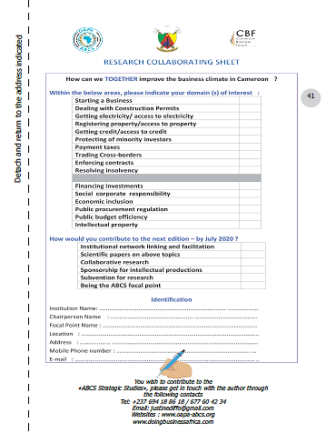
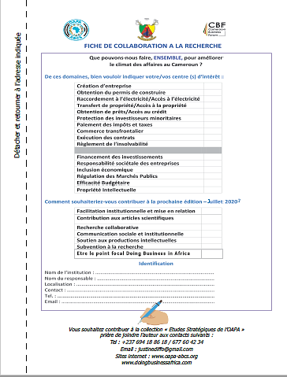
S’associer au référentiel DBA Edition 2020

Slide 24



« Une Afrique émergente grâce à un climat des affaires performant! »
DOING BUSINESS IN AFRICA
MERCI DE VOTRE ATTENTION !
Retrouvez cette présentation sur nos différentes pages et partagez vos commentaires sur :
www.oapa-abcs.org
www.doingbusinessinafrica.net
Facebook : https://web.facebook.com/OAPAABCS/
Linkedln : https://www.linkedin.com/company/oapaabcs/

